Slide 1

SOUTENANCE

Slide 2



Sommaire

Slide 3
Sommaire
Presentation de Norsys
Equipe et mission
Journée type chez Norsys
Cycle de vie d’un ticket
Outils et technologies utilisées
Mon expérience
Q&A

Slide 4
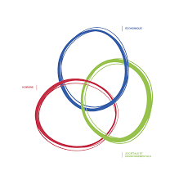
Les nœuds borroméens
ECONOMIQUE
HUMAINE
Nous pensons que la performance d'une entreprise n'est pas la recherche d'un record mais la recherche d’un équilibre entre trois finalités indissociables et complémentaires
SOCIETALE ET ENVIRONNEMENTAL

Slide 5
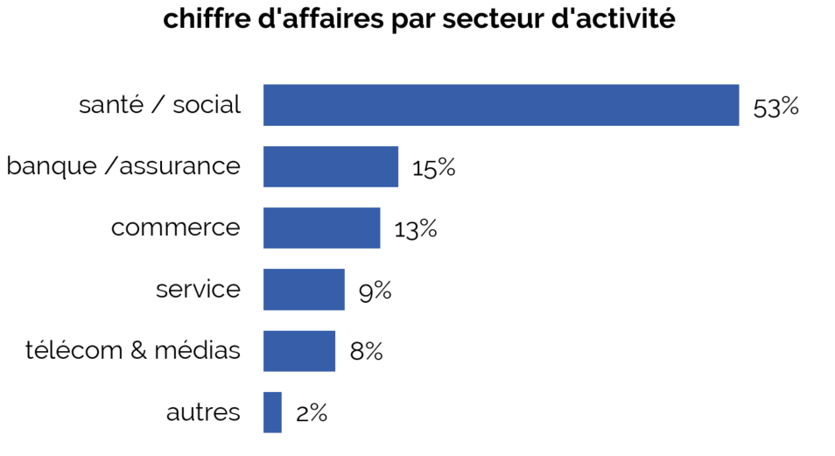
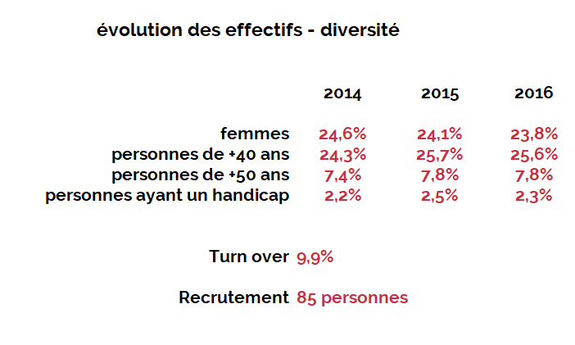
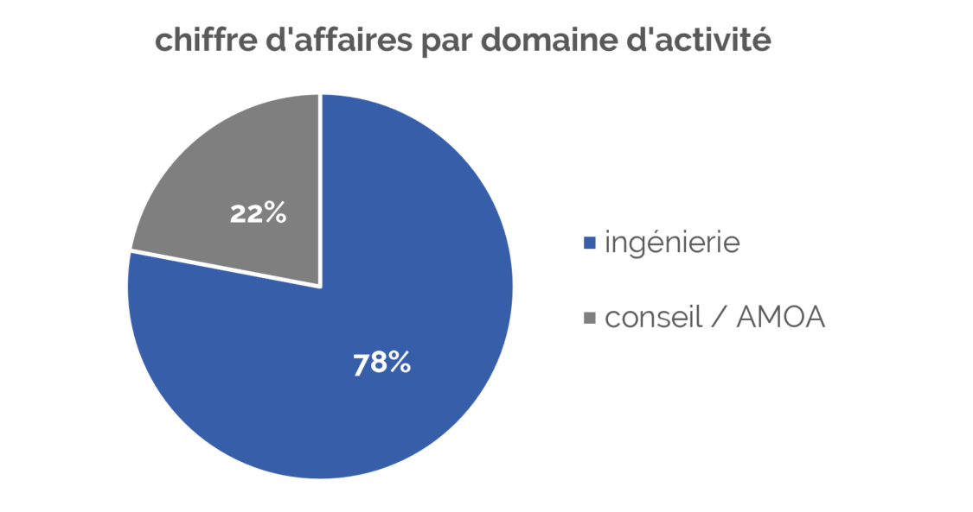
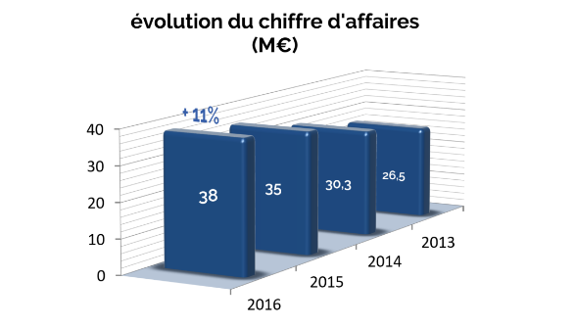
Quelques chiffres…
Trois secteurs d’activités principaux :
Santé et social
Grande distribution
Banque et assurance

Slide 6
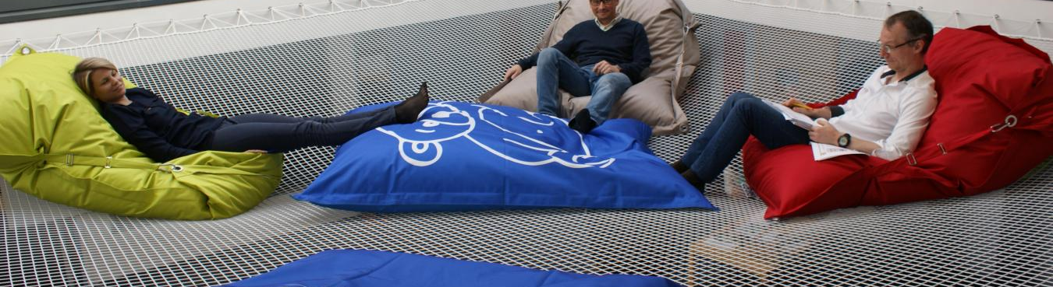
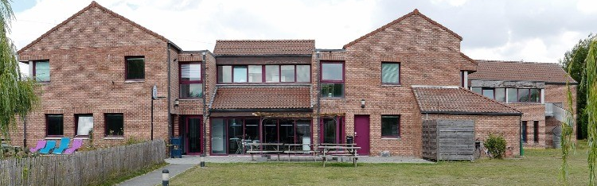
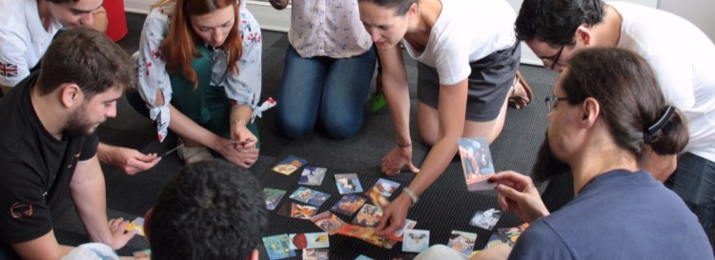
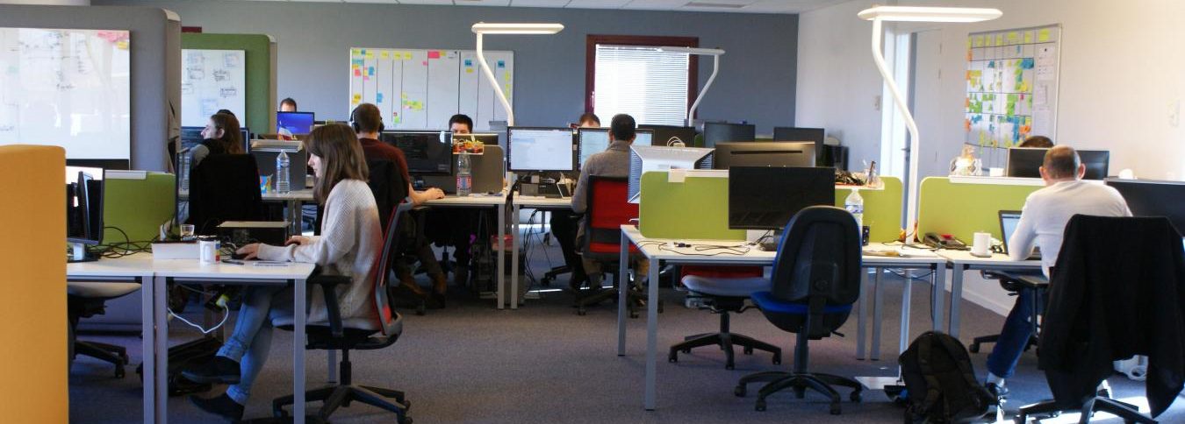
Bien-être en entreprise
Porteuse de valeures humaines
Cadre de travail adéquat et adapté à la vie en commun
Environnement serein
Dynamisme et ingéniosité

